Slide 1

Hello everyone. We hope that you enjoy learning this song in French. I’m sure that you’ll recognise it!
Listen at the start of each slide, repeat after Madame Spinelli and then move on when you are ready

Slide 2
Si tu as d’ la joie au cœur

Slide 3

Si tu as d'la joie au cœur tape des mains
BIS

Slide 4

Si tu as d'la joie au cœur
Si tu as d'la joie au cœur
Si tu as d'la joie au cœur
Tape des mains

Slide 5
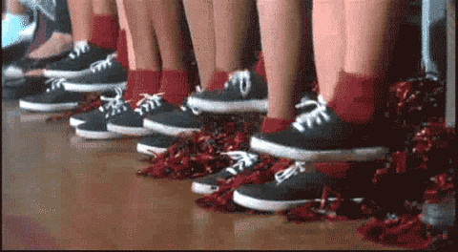
Si tu as d'la joie au cœur
Tape des pieds
BIS

Slide 6
Si tu as d'la joie au cœur
Si tu as d'la joie au cœur
Si tu as d'la joie au cœur
Tape des pieds

Slide 7
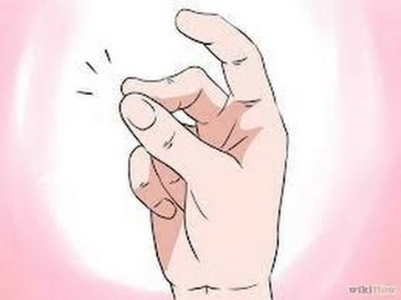
Si tu as d'la joie au cœur
Claque des doigts
BIS

Slide 8
Si tu as d'la joie au cœur
Si tu as d'la joie au cœur
Si tu as d'la joie au cœur
Claque des doigts

Slide 9
Si tu as d'la joie au cœur
Dis bonjour! BONJOUR!
BIS

Slide 10
Si tu as d'la joie au cœur
Si tu as d'la joie au cœur
Si tu as d'la joie au cœur
Dis bonjour! BONJOUR!

Slide 11

Si tu as d'la joie au cœur
refais tout
BONJOUR!

Slide 12
Si tu as d'la joie au cœur
refais tout
BONJOUR!

Slide 13
Si tu as d'la joie au cœur
Si tu as d'la joie au cœur
Si tu as d'la joie au cœur
Refais tout
BONJOUR!

Slide 14
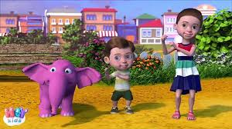

Slide 15
Au-revoir
and
stay safe!
Mrs Spinelli

